Slide 1
VPRAŠANJA SLIKANJE 6

Slide 2
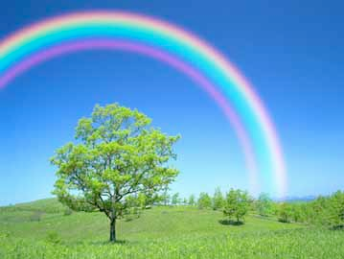
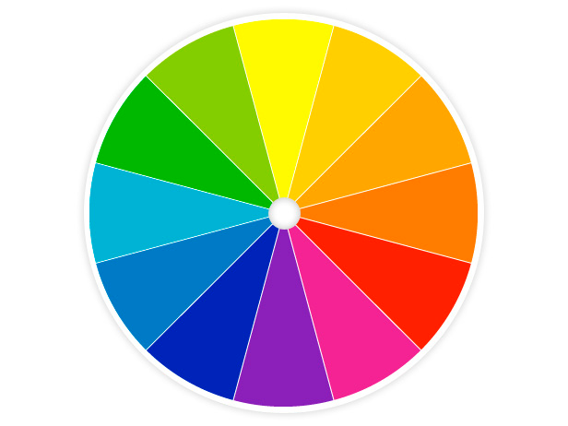
BARVE
KAJ JE OSNOVA VSAKE RISBE?
ČRTA
KAJ JE OSNOVA VSAKE SLIKE?
BARVA
KAJ JE POTREBNO,DA VIDIMO BARVO?
SVETLOBA,NAŠE OKO,BARVNI PREDMET
BARVA NI DEJANSKA LASTNOST NEKEGA ELEMENTA,AMPAK JE POSLEDICA ODBIJANJA IN VPIJANJA SVETLOBE. BREZ SVETLOBE TUDI NI BARVE.
V NARAVI SE SVETLOBA LOMI NA BARVNI SPEKTER ALI MAVRICO. TO NARAVNO UREDITEV BARV PRIKAŽEMO V BARVNEM KROGU.
KATERIH BARV NI V BARVNEM KROGU?ZAKAJ?

Slide 3







OSNOVNE IN DRUGOTNE BARVE
KATERE BARVE SO OSNOVNE (PRIMARNE ALI PRVOSTOPENJSKE)?
ZAKAJ SO TE BARVE OSNOVNE?
NE MOREMO JIH NAMEŠATI,IZ NJIH PA LAHKO NAMEŠAMO OSTALE BARVE.
KATERE SO DRUGOTNE,DRUGOSTOPENJSKE ALI SEKUNDARNE BARVE?
ZAKAJ SO TE BARVE DRUGOTNE?
KER SO NAMEŠANE IZ PRVOTNIH BARV
KAKO DOBIMO TRETJESTOPENJSKO ALI TERCIARNO BARVO?
TAKO,DA ZMEŠAMO VSE TRI OSNOVNE BARVE SKUPAJ

Slide 4
KAKO NAMEŠAMO DRUGOTNE (DRUGOSTOPENJSKE),(SEKUNDARNE)BARVE ?
RDEČA + RUMENA
ORANŽNA
RUMENA + MODRA
ZELENA
MODRA+RDEČA
VIJOLIČNA

Slide 5
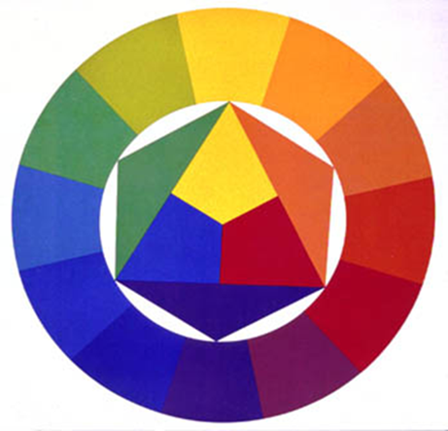
BARVNI KROG
KATERE BARVE SO V SREDNJEM TRIKOTNIKU BARVNEGA KROGA?
KATERE BARVE SO V STRANSKIH TRIKOTNIKIH?
V BARVNEM KROGU SO SAMO ČISTE,NASIČENE BARVE,KATERIM NI DODANA NOBENA DRUGA BARVA.
V BARVNEM KROGU NI NIČ ČRNE IN BELE.

Slide 6
NEVTRALNE BARVE
KATERIH BARV NI V BARVNEM KROGU? KAKO JIH ZATO IMENUJEMO?
ČRNE IN BELE
ZAKAJ TEH BARV NI V BARVNEM KROGU?
KER JIH NI V MAVRIČNEM SPEKTRU
BELA PREDSTAVLJA SVETLOBO (PRISOTNOST VSEH BARV)
ČRNA PREDSTAVLJA TEMO (ODSOTNOST VSEH BARV)
KAJ NASTANE,ČE ZMEŠAMO ČRNO IN BELO?
NASTANE SIVA. TUDI SIVA JE NEVTRALNA BARVA
V BARVNEM KROGU NI NOBENE BARVE,KI BI BILA MEŠANA S ČRNO ALI BELO

Slide 7

KAJ LAHKO DOLOČIMO VSAKI BARVI?
BARVNOST
je značilnost,po kateri ločujemo barve.
Pove ime barve.
BARVNA SVETLOST
je značilnost,ki barvi določa svetlostno stopnjo.
Katera barva v barvnem krogu je najsvetlejša?
Najsvetlejša je rumena.
Katera pa najtemnejša?
Najtemnejša je vijolična.
BARVNA ČISTOST
je značilnost,ki pove moč ali nasičenost barve.
Kako spreminjamo barvno moč oz. barvno čistost?
Če barvi dodajamo nevtralne barve,dobimo svetlostne odtenke,če pa dodajamo druge barve,dobimo barvne odtenke.

Slide 8
KAJ LAHKO DOLOČIMO VSAKI BARVI?
BARVNOST
Je značilnost,po kateri ločujemo barve.
Pove ime barve.
BARVNA ČISTOST
Je značilnost,ki pove moč ali nasičenost barve. Spreminjamo jo z dodajanjem barv.
Če barvi dodajamo nevtralne barve,dobimo svetlostne odtenke,če pa dodajamo druge barve,dobimo barvne odtenke.
BARVNA SVETLOST
Je značilnost,ki barvi določa svetlostno stopnjo. V barvnem krogu je najsvetlejša rumena in najtemnejša vijolična.

